Slide 1
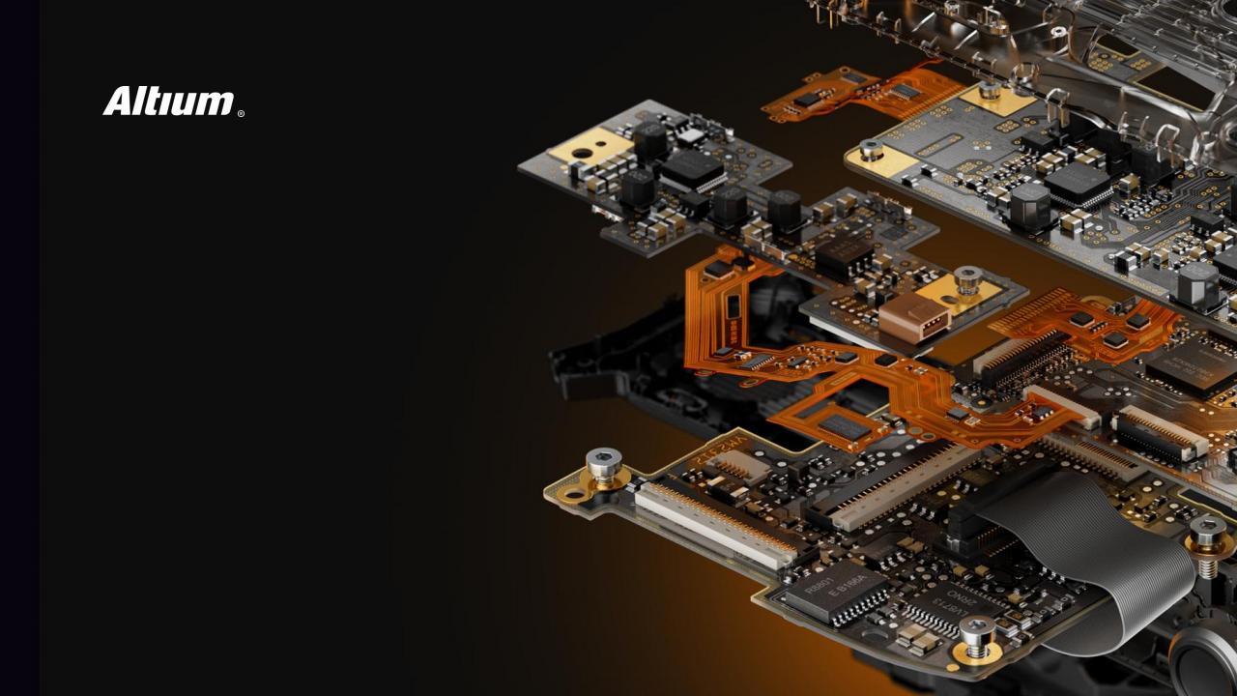
AD项目创建及工程文件结构讲解
JHP 硬件工作室
杜工

